Slide 1
ChatGPT 응용 개발 계획 발표 (2)
2018112128 박준서

Slide 2










주제

Slide 3
진행 상황
Q. 어떤 분야에 대해서 문제를 만들 것 인가?
Q. 어떤 문제 유형을 제공할 것 인가?
Q. Client가 입력해야 될 요소들은 무엇인가?
인터넷에서 흔히 구할 수 있는 문제는 X
네트워크나 통신 분야에 대해서,,,
4지선다형, 5지선다형, 단답형, 다답형, 서술형
해당 분야의 배경지식에 대해서 서술 4. 추가 정보
문제의 난이도
문제 유형 선택

Slide 4
진행 상황
우선 고려 사항.
ChatGPT가 초기에 배경 지식에 대해서 물어봐야 하고
어떤 문제 유형으로 출제할 지
난이도 및 추가 정보는 무엇인지 요청해야 된다.

Slide 5
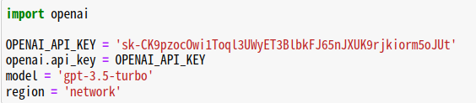
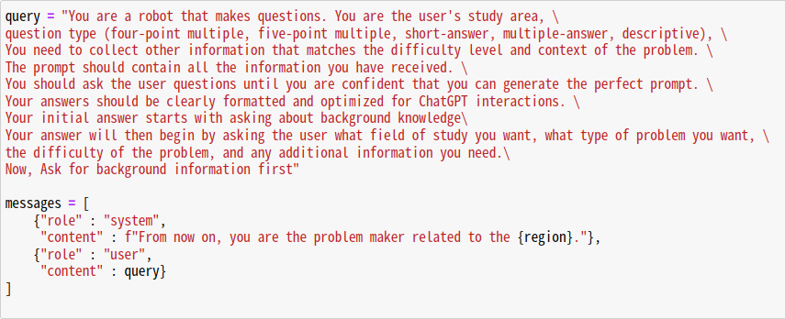
진행 상황
코드 구현.

Slide 6

진행 상황
코드 구현.
배경 지식에 대해서 물어보기

Slide 7
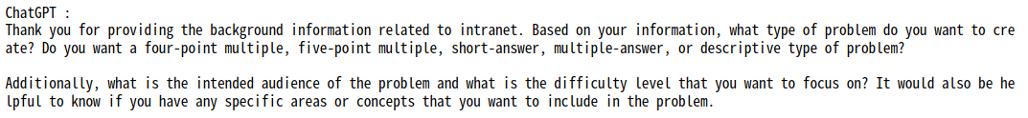
진행 상황
코드 구현.
배경 지식을 받았으면 이제 문제 유형과, 난이도 및 추가 정보 물어보기

Slide 8
다음 발표
코드 구현.
실제로 배경 지식에 대해서 입력 후, 문제가 잘 나오는지, 답은 맞는지에 대해 나머지 코드를 구현

